Slide 1

Sang thu
- Hữu Thỉnh -

Slide 2




TÌM TỪ KHÓA TRONG CÁC Ô CHỮ SAU
Điền từ còn thiếu trong câu thơ sau:
“Ngày ngày…đị qua trên lăng
Thấy một …trong lăng rất đỏ”
1
1
M Ặ T T R Ờ I
2
Trong câu thơ: “Kết tràng hoa dâng bảy mươi chín mùa xuân” tác giả sử dụng biện pháp nghệ thuật gì?
H O Á N D Ụ
3
Tác giả Viễn Phương quê ở đâu?
A N G I A N G
4
Đây là hình ảnh mở đầu và kết thúc bài thơ “Viếng lăng Bác”?
H À N G T R E
5
Ai là tác giả của bài thơ “Viếng lăng Bác”?A
6
V I Ễ N P H Ư Ơ N G
Ẩ N D Ụ
Đây là một biện pháp nghệ thuật được tác giả sử dụng trong bài thơ?.
TỪ KHÓA:
M
U
A
T
H
U

Slide 3

I. Tìm hiểu chung

Slide 4

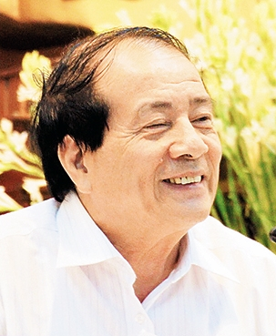
1. Tác giả
- Hữu Thỉnh (1942), quê Vĩnh Phúc.
- Năm 1963 ông vào quân đội và sáng tác thơ.
Viết về vẻ đẹp tĩnh lặng, thanh bình của thiên nhiên và cuộc sống.
- Thơ ông trong sáng, nhẹ nhàng, giàu cảm xúc.
Hữu Thỉnh

Slide 5



Tác phẩm tiêu biểu

Slide 6



Hoàn cảnh sáng tác
- Viết cuối năm 1977, khi đất nước đã thống nhất
2. Tác phẩm
b. Xuất xứ
- In trong tập “Từ chiến hào đến thành phố”
c. Thể thơ, PTBĐ
Thơ 5 chữ
PTBĐ: Biểu cảm + miêu tả

Slide 7

“Năm 1977, tôi tham gia trại viết văn quân đội ở một làng ngoại ô Hà Nội (nay là Khương Hạ, Thanh Xuân, Hà Nội). Đất nước ta lúc này vừa trải qua chiến tranh, cuộc sống thanh bình đã trở lại. Trong cái mơ hồ phảng phất gió thu và lá thu đang ngả màu, nhà thơ đã trèo lên cây ổi chín vàng trong cả một vườn ổi bạt ngàn ở nơi này. Không có gì đặc hơn, sánh hơn cái màu, cái mùi ổi chín vàng nhuốm trong cái nắng vàng của mùa thu. Không gian cao vút, sâu thẳm, yên tĩnh…”
(Lời tự bạch của Hữu Thỉnh)

Slide 8
d. Mạch cảm xúc
- Vận động theo bước đi của mùa thu: bắt đầu từ những tín hiệu mong manh, mơ hồ đến hữu hình, rõ nét; vận động trong cảm xúc của con người từ ngỡ ngàng đến đắm say, chiêm nghiệm.

Slide 9

d. Mạch cảm xúc
Ngỡ ngàng, bâng khuâng
Say sưa, ngây ngất
Ngẫm ngợi, nghĩ suy

Slide 10

Nhan đề “Sang thu”
- Nhan đề sử dụng phép đảo ngữ. Tác giả đảo động từ “sang” lên trước danh từ “thu” để nhằm nhấn mạnh sự vận động, chuyển biến của đất trời cũng như sự vận động trong cảm xúc của con người trong giây phút giao mùa từ cuối hạ sang đầu thu.
- Nhan đề bài thơ còn là một ẩn dụ mang một ý nghĩa biểu tượng: đất trời sang thu, đời sống sang thu và đời người sang thu.
- Nhan đề thể hiện rõ chủ đề của bài thơ: cảm nhận tinh tế về những chuyển biến của thiên nhiên lúc giao mùa.

Slide 11

e. Bố cục
Bỗng nhận ra hương ổi
Phả vào trong gió se
Sương chùng chình qua ngõ
Hình như thu đã về
Tín hiệu
sang thu
Sông được lúc dềnh dàng
Chim bắt đầu vội vã
Có đám mây mùa hạ
Vắt nửa mình sang thu
Không gian đât trời sang thu
Vẫn còn bao nhiêu nắng
Đã vơi dần cơn mưa
Sấm cũng bớt bất ngờ
Trên hàng cây đúng tuổi.
Suy ngẫm lúc sang thu

Slide 12
II. Đọc-hiểu văn bản

Slide 13

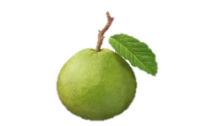
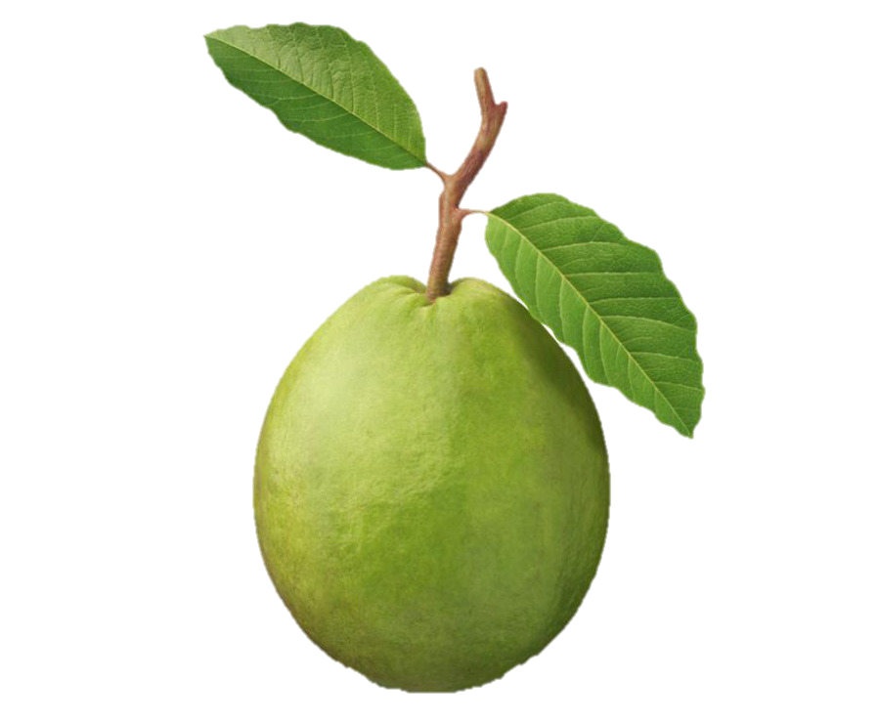
1. Những tín hiệu sang thu
Bỗng nhận ra hương ổi
Phả vào trong gió se
Sương chùng chình qua ngõ
Hình như thu đã về

Slide 14
Bài thơ mở đầu với từ “bỗng” gợi cảm xúc ngỡ ngàng, ngạc nhiên của tác giả khi thu đến bất ngờ, không hẹn trước.
Tín hiệu đầu tiên để tác giả nhận ra mùa thu thật độc đáo: không phải từ bầu trời xanh, từ hương cốm mới hay lá vàng rơi mà từ hương ổi - thứ hương thơm dân dã, mộc mạc, thứ quà quê bình dị, thân thương, gần gũi trong cuộc sống nhưng lại rất mới trong thi ca.
Lý giải về điều này, tác giả Hữu Thỉnh chia sẻ: “…giữa cái khoảnh khắc giao mùa kì lạ thì điều khiến tâm hồn tôi phải lay động, phải giật mình để nhận ra, đó chính là hưong ổi. Với tôi, thậm chí với nhiều người khác thì mùi hương đó gợi nhớ đến tuổi ấu thơ, gợi nhớ những đứa trẻ ẩn hiện trong triền ổi chín ven sông…Hương ổi tự nó xộc thẳng vào những miền thơ ấu thân thiết trong tâm hồn chúng ta.” Hương ổi vốn nồng nàn, trong gió se – gió thu se lạnh hơi khô, mùi hương của thứ trái cây vườn nhà ấy càng như sánh lại, “phả” vào trong gió (chứ không phải tỏa, đưa, bay…) đủ để làm thức dậy cả một không gian vườn ngõ, đủ để làm sống dậy cả một miền kí ức tuổi thơ. Động từ “phả” gợi cảm giác đột ngột, khiến mùi hương như nồng nàn, sánh đậm, quyện vào trong gió.

Slide 15
Cùng với hương ổi, gió se, tín hiệu sang thu còn là sương thu lãng đãng: “ Sương chùng chình qua ngõ”. Những hạt sương thu li ti, mềm mại giăng mắc nhẹ nhàng nơi đường thôn ngõ xóm đựơc nhân hoá qua từ láy chùng chình như cố ý chậm lại, do dự, luyến lưu. Phải chăng, màn sương kia vẫn còn luyến tiếc mùa hạ hay nó cũng muốn tận hưởng trọn vẹn khoảnh khắc giao mùa nên chùng chình chưa muốn dời chân.? Ngõ có thể hiểu là ngõ xóm thực hoặc cửa ngõ thông giữa hai mùa…
→ Thiên nhiên được cảm nhận từ những gì vô hình (hương, gió), mờ ảo (sương), nhỏ hẹp và gần (ngõ). Thi sĩ đã cảm nhận thiên nhiên bằng những cảm giác cụ thể và tinh tế qua các giác quan (khứu giác: mùi hương ổi, xúc giá: hơi gió se; thị giác: sương chùng chình)

Slide 16
* Cảm xúc của tác giả trước những tín hiệu sang thu đó:
- Cứ dần dần và nhẹ nhàng như thế, thu đến tự lúc nào không hay. Từ hương ổi? Từ gió hay từ sương? Tình thái từ ‘Hình như” với câu hỏi tu từ khiến câu thơ cuối khổ 1 như một lời tự hỏi, gợi thoáng bâng khuâng, ngỡ ngàng, cái giật mình bối rối của tác giả trước thu để rồi băn khoăn thầm hỏi: “Hình như thu đã về”? Khác với tâm trạng náo nức, reo vui của Xuân Diệu khi sắc thu đã ngập tràn: “Đây mùa thu tới, mùa thu tới/ Với áo mơ phai dệt lá vàng.”
Phải chăng, hương ổi, gió se và cả màn sương chùng chình ấy chính là những sứ giả đầu tiên của mùa thu?- Những sứ giả vô hình, mờ ảo, khẽ khàng đến mức nếu chỉ một chút vô tình thôi là không ai hay biết. Thời khắc giao mùa mong manh ấy tựa như một thứ dây tơ - Bước đi sẽ đứt động hờ sẽ tiêu. Tâm hồn thi sĩ đã biến chuyển nhịp nhàng với phút giao mùa của tạo vật. Từng cảnh sang thu của tạo vật cũng thấp thoáng hồn người sang thu: chùng chình, bịn rịn, lưu luyến, bâng khuâng, chín chắn, điềm đạm. Để cảm nhận được khoảnh khắc ấy chỉ có thể là một tâm hồn, một trái tim nghệ sĩ nhạy cảm, tinh tế mà thôi.
→ Như vậy, khổ 1 bài thơ “Sang thu” của Hữu Thỉnh đã diễn tả cảm xúc ngỡ ngàng, bâng khuâng của tác giả khi đón nhận sứ giả đầu tiên của mùa thu.

Slide 17
* Một số lưu ý:
Khổ đầu, tác giả đón nhận thu về bằng các giác quan: khứu giác, xúc giác, thị giác.
Từ “Bỗng”: tâm trạng ngỡ ngàng, ngạc nhiên, bất ngờ khi thu đến bất ngờ không hẹn trước.
Từ “Hình như” (Tình thái từ): cảm xúc bâng khuâng, bối rối của nhà thơ trước những tín hiệu thu sang.
Có thể thay từ “Phả” bằng những từ khác: tỏa, lan, thổi … được không?
+ Không
+ Lí do: Các từ trên gợi mùi hương lan tỏa ra xung quanh, hòa lẫn trong không khí, nhẹ nhàng
+ Từ “phả” gợi hương thơm bốc mạnh, tỏa thành từng luồng – hương ổi nồng nàn đặc sánh lại, luồn vào trong gió, ướp hương vào không gian.
Biện pháp nhân hóa: Sương – chùng chình
+ Gợi hình ảnh sương cố ý đi chậm lại, chuyển động nhẹ nhàng, giăng mắc trong không gian vườn, ngõ.
+ Gợi tâm trạng của con người: lưu luyến, vương vấn, bịn rịn trước khoảnh khắc giao mùa của thiên nhiên và cũng là khoảnh khắc bước sang mùa thu của cuộc đời.
→ Hình ảnh sương và thiên nhiên trở nên sinh động, có hồn
+ Thể hiện sự tinh tế và tình yêu thiên nhiên của tác giả.

Slide 18

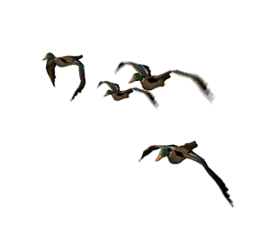
2. Không gian đất trời sang thu
Sông được lúc dềnh dàng
Chim bắt đầu vội vã
Có đám mây mùa hạ
Vắt nửa mình sang thu

Slide 19
Nếu ở khổ thơ thứ nhất, thiên nhiên được cảm nhận từ những gì vô hình, mờ ảo, nhỏ hẹp và gần thì sang các khổ thơ tiếp theo, không gian nghệ thuật trong bức tranh sang thu lan tỏa trong cái nhìn cao hơn, xa hơn và nhiều tầng bậc hơn
- Cái bỡ ngỡ ban đầu tan biến đi nhường chỗ cho sự rung cảm mãnh liệt trước mùa thu.
- Hai câu thơ đầu đăng đối nhịp nhàng tạo nên một không gian cao rộng, khoáng đạt diễn tả những động thái trái ngược nhau nhưng rất đặc trưng cho mùa thu: “ Sông được lúc dềnh dàng/ Chim bắt đầu vội vã”. Thiên nhiên được nhân hóa vừa có hồn, vừa có tình.
+ Dòng sông lúc sang thu không còn cuồn cuộn, gấp gáp như trong ngày hè mưa lũ mà dềnh dàng, êm ả, thong thả, lững lờ trôi như đang lắng lại, trầm xuống như ngẫm ngợi, suy tư.
+ Tương phản với dòng sông, trước cái se lạnh của mùa thu, cánh chim lại bắt đầu vội vã về tổ lúc chiều hôm hay vội vã về phương Nam tránh rét chứ không còn nhởn nhơ, rong chơi như những ngày hè.
- Hai câu thơ có cấu trúc đối ngẫu rất tự nhiên, chặt chẽ, cô đúc mang vẻ đẹp như bức tranh thơ cổ điển “Dềnh dàng” đối với “vội vã” rất đẹp! Điều thú vị nữa, sự vội vã của những chú chim lại đối tiếp với không khí thư thái, điệu đà, thảnh thơi duyên dáng của đám mây ở câu thơ sau.

Slide 20
- Cái đối ngẫu rất Đường thi này không phải chỉ có ở khổ thơ thứ hai mà ngay ở khổ thơ thứ nhất, tác giả Hữu Thỉnh đã khéo léo sử dụng.: Khổ đầu bài thơ, bốn câu thơ tạo ra một vế đối - đối nhau về ý. Nếu như hương ổi, trong gió gió thu se lạnh nó phả ra, thơm ngào ngạt thì đối lập với nó, màn sương thu lại chùng chình, chậm chạp như ngưng đọng. Sự đối lập về ý thơ đã diễn tả phút giao mùa thật tinh tế, nhẹ nhàng!
- Bên canh đó, ở hai câu thơ này, cách sử dụng từ ‘được lúc” và “bắt đầu” cũng rất đắt. Đó chỉ là cái bắt đầu mới chớm, nghĩa là chưa định hình, chưa thu hẳn. Phải tinh tế lắm Hữu Thỉnh mới có thể nhận ra sự “được lúc” của dòng sông và cái “bắt đầu” của cánh chim. Cũng như Huy Cận cũng thật tinh tế khi cảm nhận được “trọng lượng” của bóng chiều nghiêng trên cánh chim: Chim nghiêng cánh nhỏ: bóng chiều sa

Slide 21
- Hai câu thơ sau thực sự là bức tranh tuyệt đẹp về mùa thu, một sáng tạo độc đáo của tác giả Hữu Thỉnh : « Có đám mây mùa hạ
Vắt nửa mình sang thu »
- Thu đang ở nơi cửa ngõ của mùa vì thế đám mây mùa hạ mới chỉ «Vắt nửa mình ». Động từ « vắt » cùng phép nhân hóa ở chữ "mình" khiến câu thơ thêm ý vị, nhẹ nhàng, duyên dáng. Nó gợi hình ảnh đám mây mỏng, nhẹ, như một dải lụa bồng bềnh vắt ngang bầu trời.
- Một lần nữa ta thấy được sự tinh tế trong cảm nhận của tác giả. Đám mây ấy đâu phải chỉ được nhìn bằng mắt mà còn bằng chính sự rung động của tâm hồn, trái tim. Bằng phép nhân hoá, chỉ một áng mây bâng khuâng mà có thể thấy bầu trời đang nhuộm nửa sắc thu. Đây chính là cách nói lấy không gian để chỉ thời gian. Mây là thực, còn ranh giới mùa là ảo. Vì vậy, đám mây trở thành nhịp cầu thời gian duyên dáng, yểu điệu nối giữa hai mùa. Đám mây gợi bước chuyển động khẽ khàng, êm ái của thời gian. Đến một lúc nào đó, mây sẽ tràn sang trọn vẹn bầu trời thu như Nguyễn Khuyến đã viết “Trời thu xanh ngắt mấy tầng cao.

Slide 22
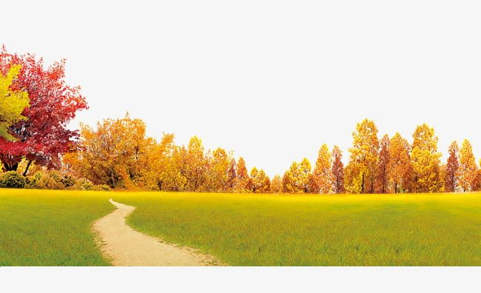
"Mây mùa hạ thường chứa nhiều màu sắc, thậm chí là giông bão, tựa hồ những ước mơ khao khát của tuổi trẻ...Tuy nhiên, giữa ước mơ và thực tại là hai thế giới luôn đối lập nhau và chẳng phải ước mơ nào cũng thành hiện thực...Sự dang dở, sự mất mát là một hiện thực buộc chúng ta phải chấp nhận trong cuộc sống của mình. Ngay cả người lính cũng vậy. Rất nhiều đồng đội của tôi đã nằm lại ở tuổi còn rất trẻ, ở ngưỡng của mùa đẹp nhất của cuộc đời. Vì thế nên đám mây trong thơ ấy chỉ "vắt nửa mình sang thu" thôi, nửa còn lại đã trở thành kí ức… »
(Lời tự bạch)

Slide 23
Đọc lời tự bạch của tác giả, chúng ta còn phát hiện thêm vẻ đẹp mới lạ ở hình ảnh "đám mây" này : Phải chăng, trong khoảnh khắc sang thu của thiên nhiên, tác giả muốn nói tới sang thu của con người? Sang một trang mới, nhìn lại những gì đã qua, có những điều làm được, có những điều còn dở dang, có những ước mơ đã trở thành hiện thực, có những ước mơ mãi mãi chỉ là mơ ước...
Như vậy, ở khổ 2, hạ đã nhạt dần, thu đậm nét hơn, phép nhân hóa khiến cảnh vật và lòng người đang bước vào mùa thu và dường như còn quyến luyến mùa hạ. Cảm xúc của tác giả từ ngạc nhiên, ngỡ ngàng trứoc những tín hiệu báo thu nay đã chuyển sang trạng thái hoà nhập, đắm chìm trong cảm xúc. ý thơ thật hàm súc, sâu xa nhiều chiều.

Slide 24
Lưu ý: Ở hai câu đầu tiên:
Biện pháp nhân hóa:
+ Sông “dềnh dàng” vừa gợi tả chính xác dòng sông vào mùa thu, vừa làm cho dòng sông hiện lên sống động.
+ Chim “vội vã” gợi tả hình ảnh những đàn chim đang gấp gáp, vội vàng bay đi tránh rét, làm thiên nhiên trở nên sống động, có hồn.
+ Nghệ thuật đối lập tạo cấu trúc đối ngẫu, tự nhiên, chặt chẽ, cân đối, làm hiện lên bức tranh thiên nhiên tuyệt đẹp và diễn tả cảm nhận tinh tế của nhà thơ về sự thay đổi của thiên nhiên, tạo vật lúc giao mùa

Slide 25
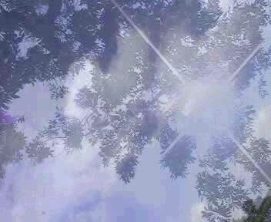
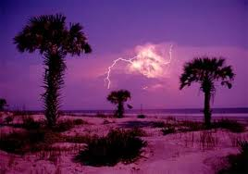
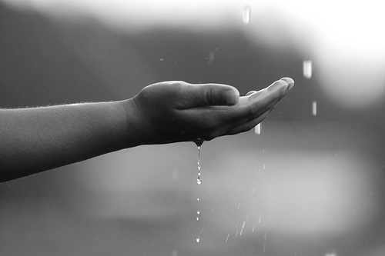
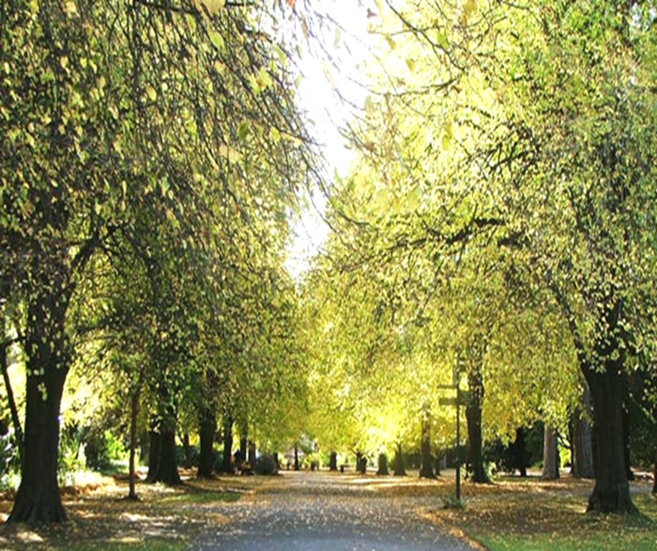
3. Suy ngẫm lúc sang thu
Vẫn còn bao nhiêu nắng
Sấm cũng bớt bất ngờ
Đã vơi dần cơn mưa
Trên hàng cây đứng tuổi

Slide 26




Nắng: vẫn còn
Mưa: vơi dần
Sấm: bớt
→ Hạ nhạt dần, thu đậm nét hơn.

Slide 27
Khác với các mùa còn lại, Thu đến rất nhẹ nhàng và từng bước đi của mùa thu cũng khe khẽ. Thu không đánh thức ta bằng những âm thanh vang động, sắc màu lộng lẫy mà gieo vào lòng ta thoáng xao động, mơ màng để từ đó gợi cho ta những suy nghĩ sâu xa về cuộc sống.
“Vẫn còn bao nhiêu nắng…đứng tuổi”
- Thu đã hiện ra rõ nét hơn và nhà thơ đã cảm nhận bằng cả chiều sâu kinh nghiệm, bằng những suy tư sâu lắng.
- Vẫn là nắng, mưa, sấm, chớp như mùa hạ nhưng khi kết hợp với các từ “đã, vẫn, cũng” các từ ngữ mang tính chất đong đo, tính đếm “vẫn còn bao nhiêu, vơi dần, bớt …”cùng phép đảo ngữ thì mức độ đã khác. Nó lắng dần, chừng mực và ổn định hơn.
+ Nắng cuối hạ vẫn còn nồng nhưng đã bớt oi ả, gay gắt
+ Đã vơi dần những cơn mưa rào ào ạt, bất ngờ
+ Những tiếng sấm cuối hạ cũng thưa và nhỏ dần
→ Hạ đã nhạt dần và thu đậm nét hơn.

Slide 28
- Hai câu thơ cuối vừa mang nghĩa tả thực, vừa mang nghĩa ẩn dụ sâu xa.
+ Tả thực: Có thể hiểu đúng như lời Hữu Thỉnh tự bạch: “Có thể hiểu hàng cây đã lớn, đã trải qua bao mùa thay lá, sẽ vững vàng hơn trước những tiếng sấm bất ngờ.”
+ Nghĩa ẩn dụ:
Sấm là những vang động bất thường của ngoại cảnh, những khó khan của cuộc đời.
Đồng thời phép nhân hóa và hình ảnh ẩn dụ “hàng cây đứng tuổi” cho thấy: Hàng cây đứng tuổi như những người từng trải, họ sẽ điềm tĩnh, vững vàng hơn trước những tác động, những sóng gió của cuộc đời.
Chính nhà thơ Hữu Thỉnh cũng tâm sự: Với hình ảnh có giá trị tả thực về thiên nhiên này, ông muốn gửi gắm suy ngẫm của mình: khi con người đã từng trải thì cũng vững vàng hơn trước những tác động bất thường của ngoại cảnh, của cuộc đời.

Slide 29
 | Sấm cũng bớt bất ngờ | Trên hàng cây đứng tuổi
Tả thực
Tượng trưng
Biện pháp nghệ thuật – Tác dụng
- Sấm là hiện tượng tự nhiên thường xuất hiện trong những cơn mưa, cuối mùa thì ít đi.
- Những cây cổ thụ vào thu không còn bất ngờ bởi tiếng sấm.
- Sấm là những vang động bất thường của ngoại cảnh của cuộc đời.
- Những con người từng trải, qua tuổi thanh niên bồng bột.
NT ẩn dụ -> Câu thơ mang đậm tính suy ngẫm, triết lí : Vẻ chín chắn, điềm tĩnh của hàng cây trước nắng, mưa, sấm ... vào lúc sang thu hay đó là sự từng trải, chín chắn của con người sau những mưa, nắng, vang động của cuộc đời.

Slide 31

TỔNG KẾT
Với thể thơ 5 chữ phù hợp để diễn tả dòng cảm xúc miên man; giọng thơ nhẹ nhàng, sâu lắng; nhiều hình ảnh thơ đẹp, giàu sức biểu cảm; sử dụng hiệu quả các biện pháp tu từ, cùng với những cảm nhận tinh tế, tác giả Hữu Thỉnh đã diển tả những biến chuyển nhẹ nhàng mà rõ rệt của đất trời từ cuối hạ sang đầu thu.

Slide 32
III. Luyện đề đọc – hiểu

Slide 33

Phiếu số 1
Mở đầu bài thơ “Sang thu”, Hữu Thỉnh viết:
“Bỗng nhận ra hương ổi
Phả vào trong gió se
Sương chùng chình qua ngõ
Hình như thu đã về.”
Câu 1: Xác định thành phần tình thái trong đoạn thơ trên? Giải nghĩa từ “chùng chình”.
Câu 2: Nhận xét cách tổ chức, sắp xếp trật tự từ trong nhan đề bài thơ “Sang thu”? Cho biết phương thức biểu đạt chính của đoạn thơ?
Câu 3: Câu thơ: “Sương chùng chình qua ngõ” sử dụng phép tu từ nào? Nêu tác dụng của phép tu từ đó? Chép một câu thơ hoặc một khổ thơ khác trong một bài thơ đã học trong chương trình Ngữ Văn 9 cũng có cách sử dụng như vậy? (ghi rõ tên tác giả,, tác phẩm).
Câu 4: Hình ảnh ngõ trong đoạn thơ trên có thể hiểu là cầu nối thời gian giữa hai mùa. Trong khồ thứ hai của bài “Sang thu” cũng có một hình ảnh mang ý nghĩa tương tự. Đó là hình ảnh nào? Nêu cảm nhận của em về hình ảnh đó.
Câu 5: Phân tích khổ thơ trên bằng đoạn văn quy nạp khoảng 12 câu để làm rõ những cảm nhận tinh tế của tác giả trước biến chuyển của đất trời từ hạ sang thu. Trong đó có sử dụng câu bị động và câu có thành phần khởi ngữ (gạch chân).
Câu 6: Dựa vào hiểu biết về tác phẩm, bằng đoạn văn diễn dịch khoảng 12 câu hãy làm rõ những cảm nhận tinh tế của tác giả về đất trời lúc sang thu. Trong đoạn văn có sử dụng phép thể để liên kết câu và câu cảm thán.

Slide 34

Câu 1: Xác định thành phần tình thái trong đoạn thơ trên? Giải nghĩa từ “chùng chình”.
Thành phần tình thái, giải nghĩa từ:
- Câu chứa thành phần tình thái: "Hình như thu đã về”. Thành phần tình thái là: “Hình như”
- “Chùng chình”: cố ý làm chậm lại để kéo dài thời gian

Slide 35

Câu 2: Nhận xét cách tổ chức, sắp xếp trật tự từ trong nhan đề bài thơ “Sang thu”? Cho biết phương thức biểu đạt chính của đoạn thơ?
Cách sắp nhan đề bài thơ “Sang thu”, phương thức biểu đạt khổ thơ đầu:
- Cách sắp xếp nhan đề: Đặt động từ lên trước danh từ. Nhấn mạnh sự cảm nhận tinh tế của tác giả về sự chuyển biến của thiên nhiên đất trời trong thời điểm giao mùa.
- Phương thức biểu đạt chính khổ đầu: Biểu cảm

Slide 36
Câu 3: Câu thơ: “Sương chùng chình qua ngõ” sử dụng phép tu từ nào? Nêu tác dụng của phép tu từ đó? Chép một câu thơ hoặc một khổ thơ khác trong một bài thơ đã học trong chương trình Ngữ Văn 9 cũng có cách sử dụng như vậy? (ghi rõ tên tác giả,, tác phẩm).
Bỉện pháp tu từ câu thơ: “Sương chùng chình qua ngõ”:
- Phép nhẩn hóa: “sương chùng chình”
- Tác dụng:
+ Gợi vẻ đẹp làn sương đẩu thu...
+ Cảnh vật sang thu thấp thoáng hồn người sang thu bịn rịn, lưu luyến...
+ Tăng giá trị gợi cảm cho câu thơ, gợi khung cảnh lâng quê êm đềm, thơ mộng.
- Chép câu thơ (khổ thơ) bất kì: “Sóng đã cài then đêm sập cửa”
- Tên tác giả - tác phẩm: Đoàn thuyền đánh cá, tác giả Huy Cận

Slide 37

Câu 4: Hình ảnh ngõ trong đoạn thơ trên có thể hiểu là cầu nối thời gian giữa hai mùa. Trong khồ thứ hai của bài “Sang thu” cũng có một hình ảnh mang ý nghĩa tương tự. Đó là hình ảnh nào? Nêu cảm nhận của em về hình ảnh đó.
Hình ảnh “ngõ” trong đoạn thơ giúp liên tưởng:
- Hình ảnh đám mây
- Tác giả đã sử dụng nghệ thuật nhân hóa, cách diễn đạt đầy ấn tượng “Có đám mây mua hạ/Vắt nửa mình sang thu”. Chữ “vắt” đã làm lạ hóa và ảo hóa hình ảnh đám mây.
- Hình ảnh đám mây còn:
+ Gợi hình ảnh lãng mạn: đám mây như một tấm khăn voan trong suốt, nhẹ nhàng, buông lơi giữa bầu trời.
+ Đám mây trở thành nhịp cầu thời gian duyên dáng, yểu điệu nối giữa hai mùa.
+ Gợi được tình người dùng dằng, bịn rịn, nửa như lưu luyến mùa hè đầy nắng, nửa như rộng mở để đón nhận vẻ tươi mát của thu.

Slide 38

Câu 5: Phân tích khổ thơ trên bằng đoạn văn quy nạp khoảng 12 câu để làm rõ những cảm nhận tinh tế của tác giả trước biến chuyển của đất trời từ hạ sang thu. Trong đó có sử dụng câu bị động và câu có thành phần khởi ngữ (gạch chân).
- Sự biến chuyển của tạo vật với những đặc trưng của thu về đã đánh thức cảm giác quan tinh tế của nhà thơ. Bắt đầu bằng hương ổi thơm náo nức “phả” vào trong “gió se”, cơn gió đặc trưng của mùa thu đất Bắc.
-Từ “phả” gợi hương thơm như sánh lại, đậm đà, luồn vào trong gió làm thức dậy cả không gian vườn ngõ. Ở đây có sự chuyển đổi từ khứu giác sang xúc giác giúp người đọc cảm nhận hương thơm như sánh lại, luồn vào trong gió. Từ “bỗng” thể hiện sự bất ngờ, đột ngột có phần ngỡ ngàng, ngạc nhiên của tác giả trước sự thay đổi của thời tiết, thiên nhiên.

Slide 39
- Tín hiệu thu về không chỉ là gió, là hương ổi, mà còn là sương “Sương chùng chình qua ngõ”. “Chùng chình” là cố ý đi chậm lại, giăng mắc nhẹ nơi đường thôn ngõ xóm. Biện pháp nhân hóa khiến làn sương trở nên có tâm trạng, bâng khuâng, bịn rịn, ngập ngừng, lưu luyến, làm cho cảnh thêm hữu tình. Cái “ngõ” mà sương “chùng chình đi qua vừa có thể lả ngõ thực, vừa có thể là cái ngõ thời gian thông giữa hai mùa.
- Bước chân mùa thu thật mềm mại, thu đến thật nhẹ nhàng khiến cho tác giả bối rối “Hình như thu đã về”. Tình thái từ “hình như” là mơ hồ, chưa rõ ràng, chưa chắc chắn, đã miêu tả được tâm trạng ngỡ ngàng của thi sĩ trước sự thoáng đi bát chợt của mùa thu.
=> Tâm hồn thi sĩ đã chuyển biến nhịp nhàng củng phút giao mùa, nhà thơ đã mở rộng các giác quan để cảm nhận thu về.

Slide 40

Câu 6: Dựa vào hiểu biết về tác phẩm, bằng đoạn văn diễn dịch khoảng 12 câu hãy làm rõ những cảm nhận tinh tế của tác giả về đất trời lúc sang thu. Trong đoạn văn có sử dụng phép thể để liên kết câu và câu cảm thán.
- Những cảm nhận của tác giả về đất trời lúc sang thu thể hiện qua nhiều yếu tố, bằng nhiều giác quan và sự rung động tinh tế.
- Sự cảm nhận tinh tế của nhà thơ về tín hiệu thu đã về (qua khứu giác, xúc giác và thị giác, hương ổi, gió se và sương qua ngõ; cảm xúc: bỗng, Hình như...) (khổ 1)
- Cảm nhận tinh tế cùa nhà thơ về biến chuyển của đất trời (từ vườn, ngõ, sông, mây, sấm, hàng cây...) (Trải đều các khổ).
- Đặc sắc nghệ thuật: Sử dụng từ ngữ gợi hình, biện pháp tu từ, nghệ thuật đối...
=> Sự quan sát tinh tế, tâm hồn nhạy cảm, tài năng nghệ thuật thơ của nhà thơ

Slide 41

Cho câu thơ sau:
“Vẫn còn bao nhiêu nắng”
Câu 1: Chép chính xác ba câu thơ cuối. Tại sao tác giả đặt tên là "Sang thu” mà không phải là “Thu sang”?
Câu 2: Trong hai câu thơ cuối đoạn thơ vừa chép, tác giả đã sử dụng các biện pháp nghệ thuật nào? Tác dụng của các biện pháp nghệ thuật này trong việc thể hiện chủ đề tác phẩm? Cũng trong bài thơ “Sang thu”, các biện pháp nghệ thuật đó đã được sử dụng ở câu thơ nào khác?
Cáu 3: Tác giả muốn gửi gắm suy ngẫm, triết lí nào qua hai câu thơ cuối? Hãy nêu suy nghĩ của em về ý nghĩa của những suy ngẫm, triết lí ấy.
Câu 4: Từ khổ thơ trên kết hợp những hiểu biết của em về xã hội, chúng ta nhận thấy trong cuộc sống không chỉ có những thuận lợi mà còn gặp rất nhiều những khó khăn thử thách trên con đường đời. Hãy nêu những suy nghĩ và cách ứng phó của em trước những khó khăn thử thách ấy?

Slide 42

Câu 1: Chép chính xác ba câu thơ cuối. Tại sao tác giả đặt tên là "Sang thu” mà không phải là “Thu sang”?
+ “Sang thu”: Sang thu nhà thơ sử dụng nghệ thuật đảo ngữ, nhấn mạnh động từ sang khiến người đọc thấy được cảnh vật thiên nhiên đang chuyển dần sang mùa thu và đất trời thiên nhiên như còn vương vấn lưu luyến mùa hạ. Như vậy đặt tên “Sang thu” gợi được cảm giác chuyển mùa từ hạ sang thu mỗi lúc một rõ dần. Còn nếu “Thu sang” nghĩa là mùa thu đã hiện hữu rồi và đang ở thế tĩnh.
- Cũng từ nhan đề sang thu tác giả gửi gắm vào đó một triết lí: ở tuổi sang thu con người vững vàng điềm tĩnh hơn trước những biến động bất thường của ngoại cảnh, của cuộc đời.
“Đã vơi dần cơn mưa
Sấm cũng bớt bất ngờ
Trên hàng cây đứng tuổi”
- Sự khác nhau giữa nhan đề “Sang thu” và “Thu sang”:
+ “Thu sang”: Thu sang người đọc nhận thấy cảnh vật thiên nhiên đã chuyển sang mùa thu không còn dấu hiệu của mùa hạ từ đó nó thể hiện không hết cảm xúc ý tưởng của tác giả.

Slide 43

Câu 2: Trong hai câu thơ cuối đoạn thơ vừa chép, tác giả đã sử dụng các biện pháp nghệ thuật nào? Tác dụng của các biện pháp nghệ thuật này trong việc thể hiện chủ đề tác phẩm? Cũng trong bài thơ “Sang thu”, các biện pháp nghệ thuật đó đã được sử dụng ở câu thơ nào khác?
Biện pháp nghệ thuật hai câu cuối:
- Trong hai câu thơ cuối đoạn thơ vừa chép, tác giả đã sử dụng các biện pháp nghệ thuật: nhân hóa và ẩn dụ.
- Tác dụng: Câu thơ mang nhiều tầng lớp nghĩa:
+ Nghĩa thực: Tiếng sấm khi sang thu không còn đủ sức lay động hàng cây đã bao mùa thay lá.
+ Nghĩa ẩn dụ: Con người đã từng trải, từng vượt qua những khó khăn thăng trầm của cuộc sống -> vững vàng hơn, chín chắn, điềm tĩnh hơn trước những tác động bất thường của ngoại cảnh, của cuộc đời
- Câu thơ cũng có sử dụng hình ảnh nhân hóa và ẩn dụ: “Sương chùng chình qua ngõ”

Slide 44

Câu 3: Tác giả muốn gửi gắm suy ngẫm, triết lí nào qua hai câu thơ cuối? Hãy nêu suy nghĩ của em về ý nghĩa của những suy ngẫm, triết lí ấy.
- Những suy ngẫm, triết lí về cuộc đờí và con người qua hai câu thơ cuối: Con người cần phải trải qua những khó khăn thăng trầm của cuộc sống -> vững vàng hơn, chín chắn, điềm tĩnh hơn.
- Trong tình hình đất nước hiện nay có ý nghĩa quan trọng:
+ Đất nước đã từng trải qua những năm tháng chiến tranh gian khổ, ác liệt, đau thương —> vẫn vững vàng vượt qua mọi sóng gió, phát triển không ngừng.
+ Hiện tại vẫn phải đối mặt với thiếu thốn về vật chất, khó khăn về kinh tế, sự lăm le nhòm ngó chủ quyền dân tộc của các thế lực thù địch... ---> Kiên cường, giữ vững ý chí, niềm tin, bảo vệ chủ quyền dân tộc và đưa đất nước phát triển mạnh mẽ hơn.
- Suy nghĩ, hành động: khâm phục, tự hào, tiếp nối phát huy truyền thống, học tập và rèn luyện đạo đức, sức khỏe... để trở thành công dân có ích ...

Slide 45

Câu 4: Từ khổ thơ trên kết hợp những hiểu biết của em về xã hội, chúng ta nhận thấy trong cuộc sống không chỉ có những thuận lợi mà còn gặp rất nhiều những khó khăn thử thách trên con đường đời. Hãy nêu những suy nghĩ và cách ứng phó của em trước những khó khăn thử thách ấy?
a.Giải thích khái niệm:
- Khó khăn là những trở ngại, sóng gió biến cố bất thường mà ta gặp phải
- Thử thách là những tình huống, việc làm khó khăn, gian khổ, đòi hỏi con người có nghị lực, ý chí, khả năng mới có thể vượt qua.
- Khó khăn thử thách luôn hiện diện quanh ta: Gặp một bài toán khó, nếu ta không kiên trì suy nghĩ thì làm sao giải được? Bạn bè lôi kéo rủ rê nếu mỗi chúng ta không có bản lĩnh thì sẽ dễ bị sa ngã, dễ rơi vào các tệ nạn xã hội.
- Trong bài thơ Sang thu, khó khăn đó là những biến động bất thường của ngoại cảnh cuộc đời.

Slide 46

b. Tại sao cần vượt qua khó khăn thử thách?
- Cuộc sống luôn chứa đựng nhiều khó khăn, thử thách. Cuộc sống chính là môi trường tốt nhất để thế hệ trẻ tự rèn luyện.
- Vượt qua khó khăn thử thách chúng ta sẽ đi đến thành công, sẽ có một tương lai tươi đẹp.
- Thử thách giúp chúng ta tự mình bứt phá ra khỏi những khuôn khổ, những lối mòn sẵn có, phát triển cá tính riêng, khai mở những con đường mới. Qua khó khăn, thử thách, cuộc sống mang lại cho chúng ta những cơ hội thật bất ngờ thật tuyệt vời. Nếu không có thử thách, sẽ chẳng bao giờ trưởng thành và trải nghiệm.
- Vượt khó khăn thử thách chúng ta sẽ rèn luyện được ý chí nghị lực bản lĩnh vững vàng trước mọi gian nan.
c. Tuổi trẻ cần vượt khó khăn như thế nào?
- Ông cha ta dạy: Chớ thấy sóng cả mà ngã tay chèo.
- Không buông xuôi, không sợ vấp ngã phải can đảm đương đầu với khó khăn để trưởng thành.
d. Liên hệ bản thân: học sinh tự liên hệ

